Slide 1

Mavzu:O‘qituvchining kommunikativ qobiliyatiga pedagogik ta’sir ko‘rsatish
Reja:
O‘qituvchi shaxsining kommunikativ qobiliyati — pedagogik faoliyatning muhim omili
Pedagogik ta’sir orqali o‘qituvchining muloqot madaniyatini rivojlantirish yo‘llari

Slide 2
O‘qituvchining kommunikativ qobiliyati — bu uning o‘quvchi, ota-ona va hamkasblar bilan samarali muloqot o‘rnatish, fikrini aniq yetkazish va o‘zaro tushunishni ta’minlash qobiliyatidir. Bu qobiliyat o‘qituvchining kasbiy faoliyatidagi muvaffaqiyatini belgilovchi asosiy omillardan biridir.

Slide 3
Pedagogik ta’sir esa o‘qituvchining shaxsiy sifatlarini, xususan, muloqot ko‘nikmalarini shakllantiruvchi kuchli omil hisoblanadi. U o‘qituvchidan tinglay bilish, empatiya, muomala madaniyatiga ega bo‘lish va o‘quvchilarning psixologik holatini to‘g‘ri baholay olishni talab qiladi.

Slide 4
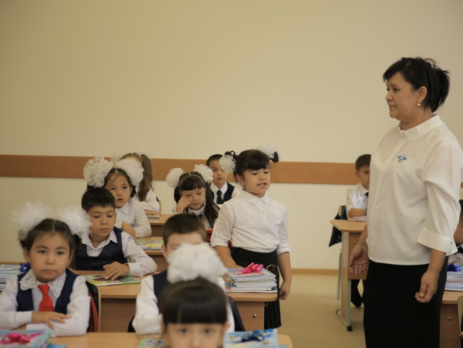

Slide 5
Samarali pedagogik ta’sir natijasida o‘qituvchi o‘zining nutq madaniyatini, hissiy barqarorligini va ijobiy psixologik muhit yaratish mahoratini oshiradi. Natijada sinfda sog‘lom ruhiy muhit shakllanadi, o‘quvchilar dars jarayonida faol va ishonchli bo‘lib boradilar.

Slide 6
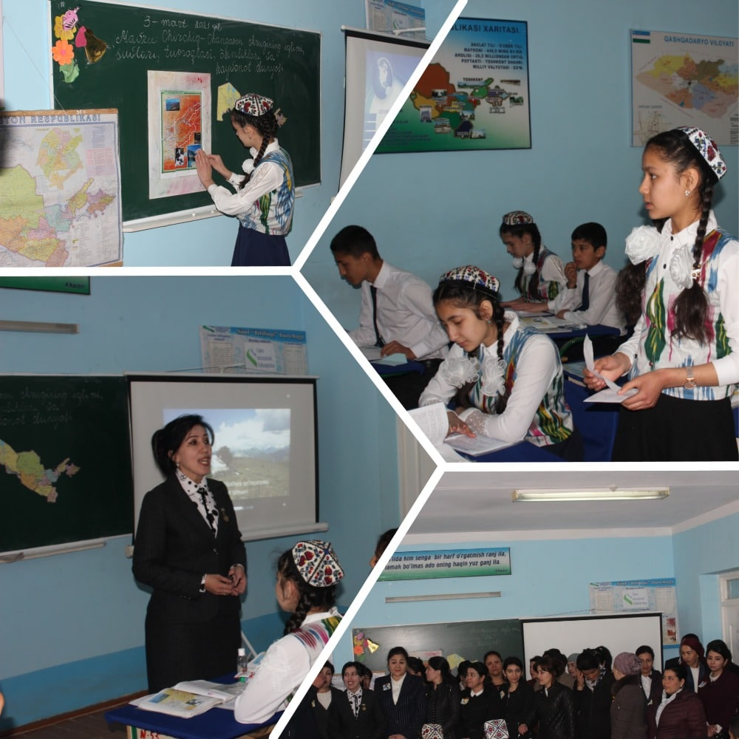

Slide 7
Shu bois, pedagogik ta’sir o‘qituvchining kommunikativ qobiliyatini yanada takomillashtirib, uning ta’lim-tarbiya jarayonidagi samaradorligini oshirishga xizmat qiladi. O‘qituvchi o‘z nutqida ifodali, aniq va tushunarli bo‘lish orqali o‘quvchilarda tinglash va fikrlash madaniyatini shakllantiradi. U o‘quvchilarning fikrini hurmat qiladi, ularni erkin fikr bildirishga undaydi va har bir savolga e’tibor bilan yondashadi.

Slide 8
Pedagogik ta’sir jarayonida o‘qituvchi faqat bilim beruvchi emas, balki ruhiy tarbiyachi sifatida ham faol rol o‘ynaydi. Samarali kommunikatsiya o‘quvchida o‘qituvchiga nisbatan ishonch va hurmat hissini kuchaytiradi, bu esa o‘quv faoliyatining sifatini oshiradi. O‘qituvchi o‘z muloqotida ijobiy psixologik muhit yaratib, sinfdagi har bir o‘quvchining shaxsiy fazilatlarini inobatga oladi.

Slide 9
E’TIBORINGIZ UCHUN RAHMAT!!!

